Slide 1
TIN 4 - TUẦN 29

Slide 2
CHƯƠNG
6
GIẢI QUYẾT VẤN ĐỀ VỚI SỰ TRỢ GIÚP CỦA MÁY TÍNH

Slide 3
BÀI 27
TẠO, XOÁ NHÂN VẬT THAY ĐỔI PHÔNG NỀN SÂN KHẤU

Slide 4
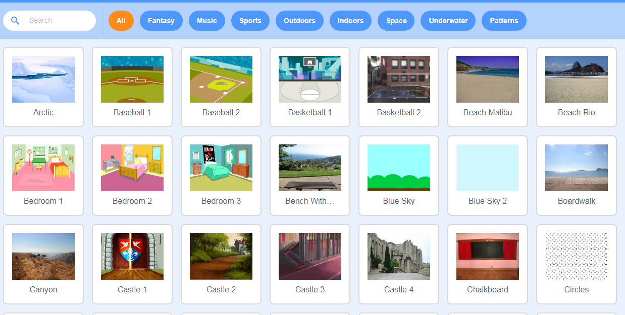
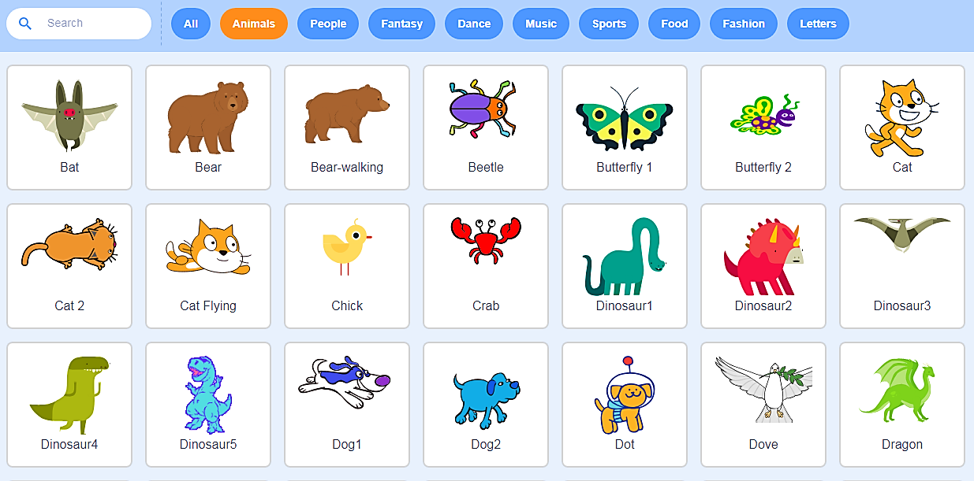

Slide 5

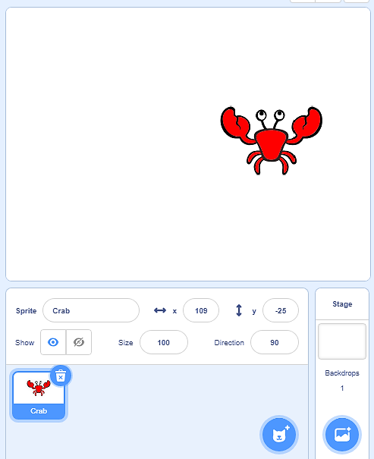
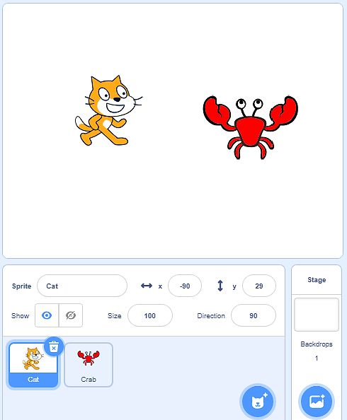
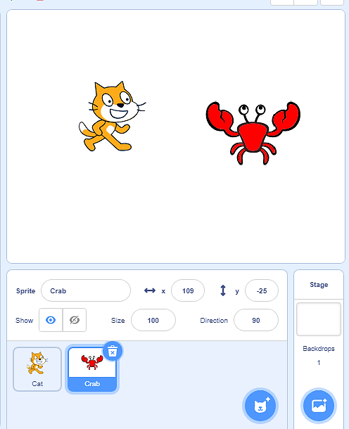

1
THÊM, XÓA NHÂN VẬT
a. Xóa nhân vật
[1] Nháy chuột vào nhân vật cần xoá.
[2] Nháy chuột vào lệnh để xoá nhân vật
2
1

Slide 6

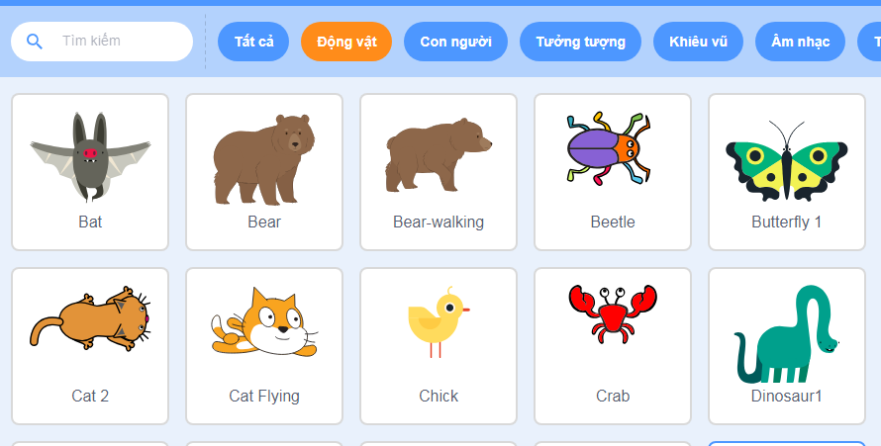
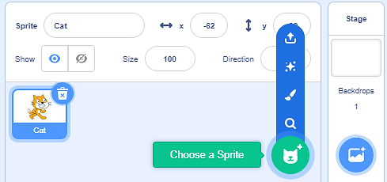
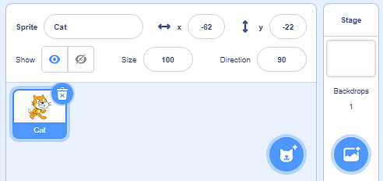
1
THÊM, XÓA NHÂN VẬT
b. Thêm nhân vật
[1] Nháy chuột vào lệnh
[2] Chọn một nhóm và một nhân vật.
2
1

Slide 7

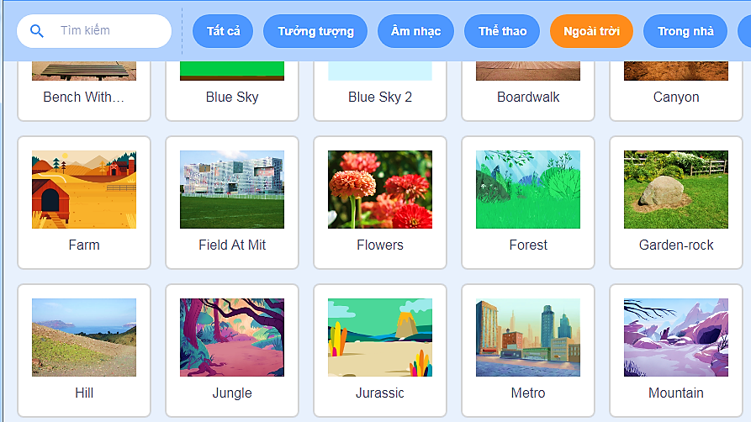
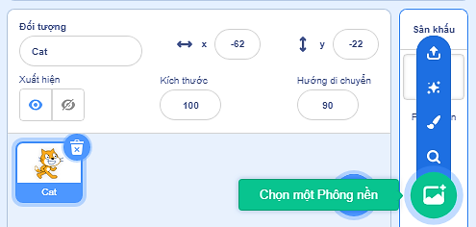
2
THAY ĐỔI PHÔNG NỀN SÂN KHẤU
[1] Nháy chuột vào lệnh
[2] Chọn một nhóm và một phông nền phù hợp.
2
1

Slide 8
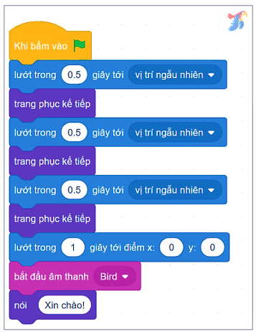
3
TẠO CHƯƠNG TRÌNH CHO NHÂN VẬT
Nhiệm vụ: Hãy tạo chương trình diễn tả câu chuyện có một chú vẹt bay lượn trong rừng, cất tiếng hót và dừng lại ở giữa sân khấu, nói lời chào.
Em cùng bạn thực hiện
Tạo chương trình như ở hình 27.3;
• Nháy chuột vào để chạy chương trình;
• Lưu tệp Scratch với tên ChuVetDangYeu vào thư mục của em;
• Giải thích cách chú vẹt thực hiện các lệnh và ý nghĩa của các lệnh trong chương trình.

Slide 9

LUYỆN TẬP
Em cùng bạn thực hiện:
a. Kích hoạt phần mềm Scratch.
b. Xoá nhân vật đang có trên sân khấu.
c. Thêm vào sân khấu nhân vật (Butterfly 1).
d. Thay đổi phông nền cho sân khấu (Water And…).

Slide 10


VẬN DỤNG
Em cùng bạn thảo luận và thực hiện:
Tạo chương trình cho nhân vật Chú bướm bay lượn bên dòng suối, phát âm thanh và dừng lại ở giữa sân khấu, nói lời chào.

Slide 11

GHI NHỚ
Lệnh để xoá nhân vật được chọn.
Lệnh để thêm nhân vật.
Lệnh để thay đổi phông nền sân khấu.

Slide 12
TẠM BIỆT CÁC EM HỌC SINH

